Slide 1

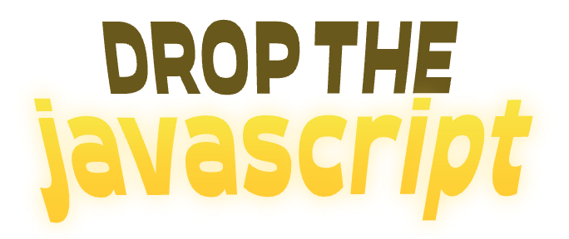
Daeun
Jeongwon
Sangwon

Slide 2

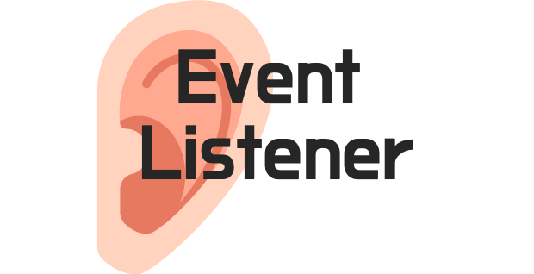






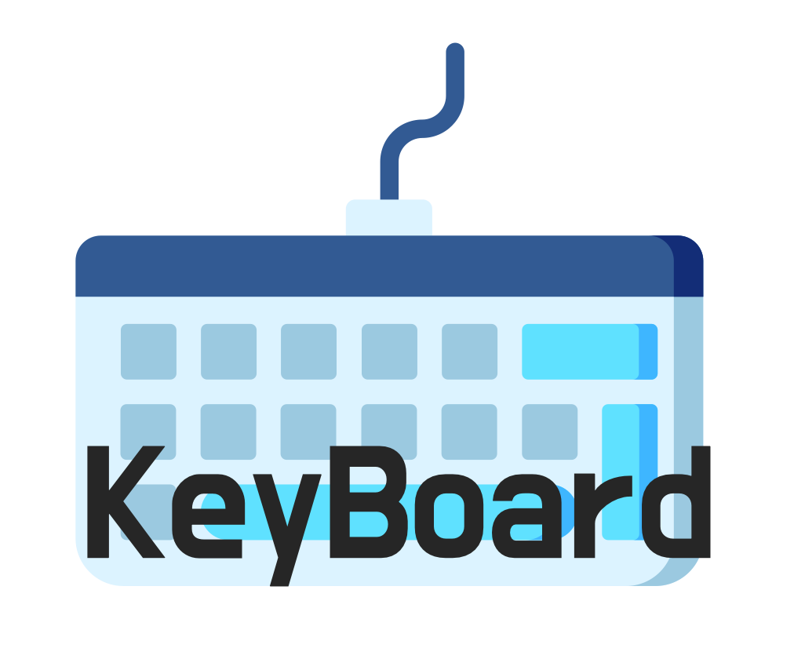

Slide 3
느낀점

Slide 4
HTML Markup
개요
SPA -> 마크업 비용 감소
동적 변경 요소(악기 목록, 패드 내의 칸) -> 자바스크립트 생성
패드 안의 모든 칸을 Checkbox와 label로 구성 -> checked로 스타일링
탭 포커싱 순서를 고려하여 마크업 설계

Slide 5
HTML Markup
Flex vs Grid
패드 칸의 레이아웃은 Grid로 선택
Grid를 사용하면 모든 칸의 위치와 크기가 격자처럼 구성요소의 간격을 계산X
grid-template와 gap 속성으로 레이아웃 구성

Slide 6
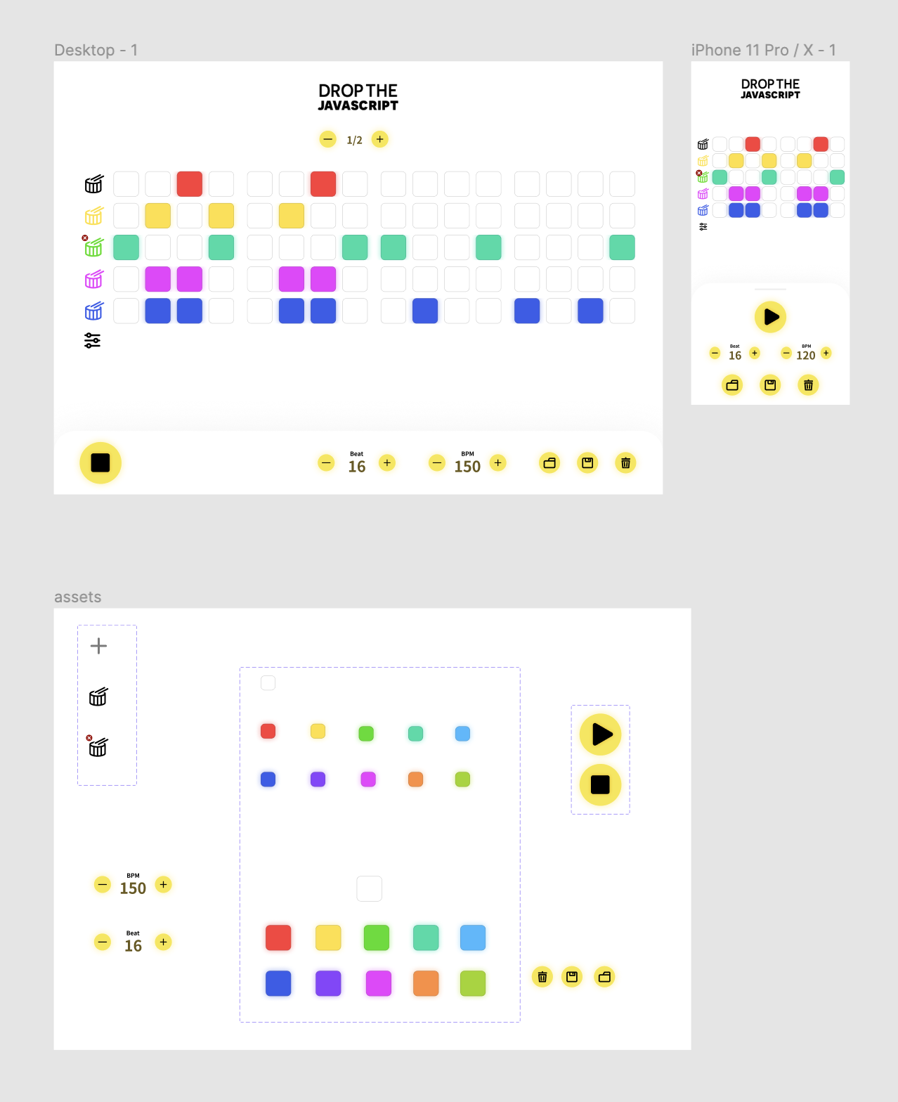
HTML Markup
디자인
피그마 사용
테마 컬러 : 노란색
패널 컬러 : 무지개
수제 에셋

Slide 7
CSS
개요
SCSS (SASS)를 사용하여 코드 작성
자주 사용하는 버튼 컴포넌트는 믹스인으로 작성하여 유연하게 활용
대부분의 반응 요소에 트랜지션 적용 -> 다이나믹한 화면 효과

Slide 8
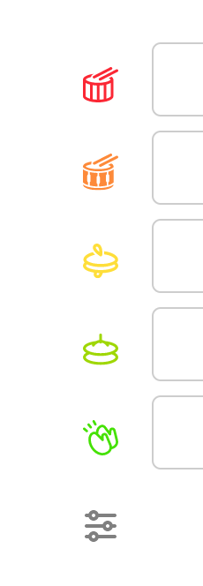
CSS
SVG 색상 변경
실패한 시도들
인라인 SVG로 SVG삽입 후 CSS로 조작
SVG를 인라인으로 삽입하면 HTML코드가 복잡해짐
SVG파일 안에 CSS를 연결하여 조작
Object 태그를 사용해서 SVG파일을 넣어야하고 SVG를 위한 별도의 CSS를 생성해야 함
위의 두가지 방법 다 background-image로 삽입할 경우 불가능!

Slide 9
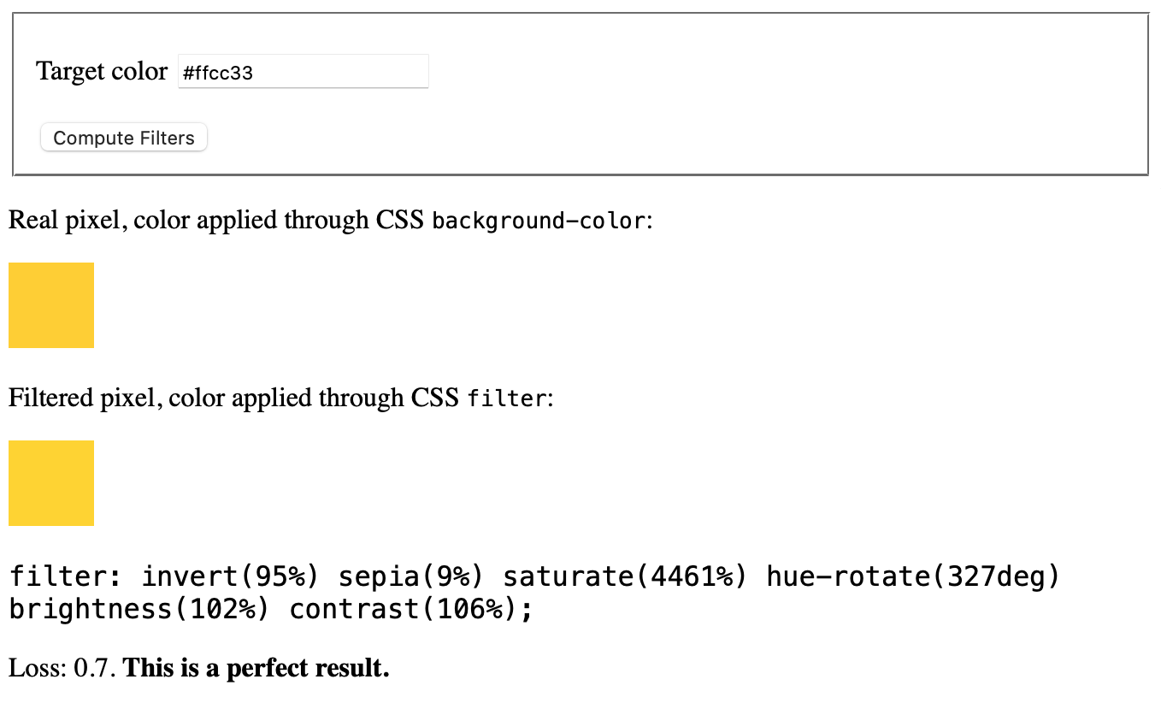
CSS
SVG 색상 변경
해결책
Filter를 통한 요소 자체의 색상을 변경
원본 색
필터로 만든 색
색상을 입력하고 계산하면 검정색을 해당 색상으로 변경하는 filter 값을 출력

Slide 10
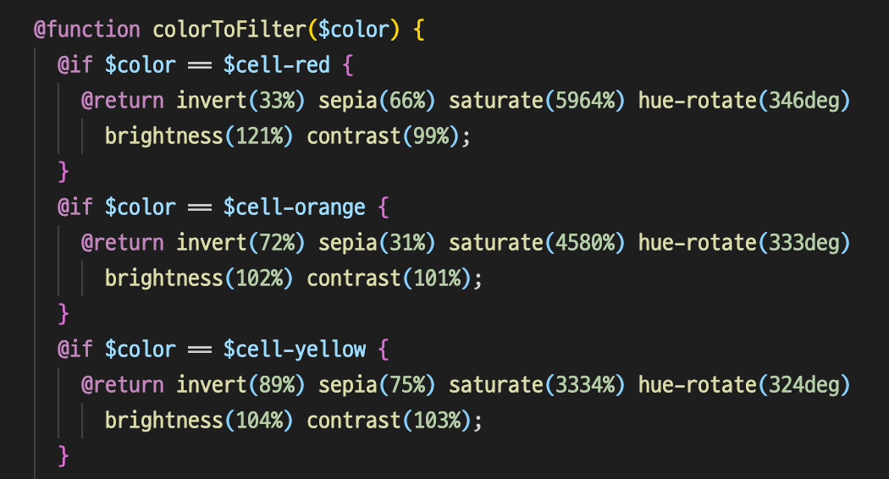
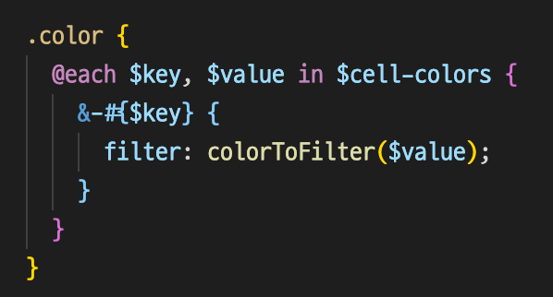
CSS
SVG 색상 변경
사이트의 기능을 사용해 변수로 지정하여 사용중인 색상들의 모든 필터값을
반환하는 함수를 작성 한 뒤 색상 필터를 주는 클래스를 생성

Slide 11
CSS
Grid… 맞았을까…
문제점 1.
열의 갯수를 지정해 줘야 함
CSS-Variable
Grid에서는 열의 개수를 지정하면 내용에 따라 자동으로 행을 지정
열의 개수가 유동적으로 변함 -> CSS 변수 사용
CSS 변수를 자바스크립트에서 동적으로 조작
--cell-col: 8;
Grid-template
auto / repeat(var(--cell-col), auto);

Slide 12
CSS
Grid… 맞았을까…
문제점 2.
행에서 nth-child 사용이 어려움
행에서 4번째 요소 뒤에는 여백을 줘 4칸마다 구분을 해줘야 하는데 Grid에서는 칸의 순서를 기준으로 nth-child 계산
열이 4로 나누어 떨어지지 않는경우 문제가 발생
열이 4의 배수일 때
열이 4의 배수가 아닐 때
이번에도 자바스크립트를 사용해서 동적으로 변경

Slide 13
CSS
Grid… 맞았을까…
느낀점
Flex를 사용해서 행과 열을 분리하여 관리했으면 자바스크립트 없이 CSS만으로 관리할 수 있는 문제들이었음
Flex는 방향을 기준으로 갖는 레이아웃을 유연하게 스타일링하고 구성할 때 사용성이 좋아짐
Grid는 영역을 기준으로 갖는 레이아웃을 규격화 하여 스타일링하고 구성할 때 사용성이 좋아짐

Slide 14
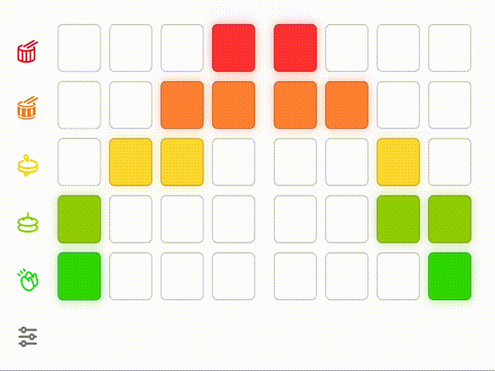
CSS
타격감!
기존 페이지

Slide 15
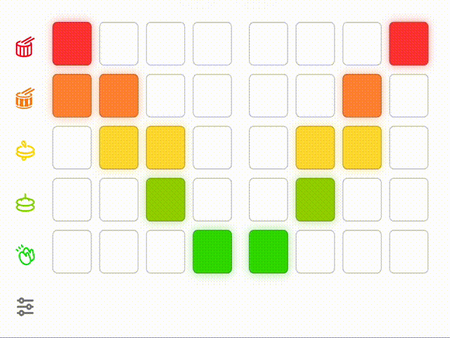
CSS
타격감!
cubic-bezier 속성을 커스텀하고 밝게 빛나게 변경

Slide 16
CSS
타격감!
비교화면

Slide 17
패드 페이징
개요
두가지 방법 중 고민
자바스크립트로 동적으로 관리
필요할 때 JS를 통해 렌더링
관리해야 하는 상태와 JS의 로직이 복잡해 질 수 있음
CSS를 사용해서 필요한 부분만 보여주기
모두 렌더링 하고 CSS로 보여주기
현재 어플리케이션 수준에서는
크게 성능이슈가 없을 것이라 판단

Slide 18
패드 페이징
이동
패드 컨테이너를 overflow-x: hidden으로 지정 후 padding-left를 사용해 이동
padding-left: -100%
overflow-x: hidden
그러나 이동할 때 마다 Reflow가 발생!

Slide 19
패드 페이징
이동
마스크 컨테이너에 overflow: hidden을 준 뒤 패드 자체를 translate3d를 이용해서 이동
translate3d(0, -100%, 0)
overflow-x: hidden
내부 패드 컨테이너만 translate3d로 이동하기 때문에 Repaint만 발생

Slide 20
패드 페이징
이동
CSS 변수와 calc함수를 사용해 원하는 페이지로 이동할 수 있도록 CSS를 설계
CSS-Variable
--page-offset: 0;
JS 내에서 --page-offset만 수정하면 페이지 이동이 가능
Calc function
tarnslate3d(
--page-offset * -100% -
--page-offset * 여백
)

Slide 21
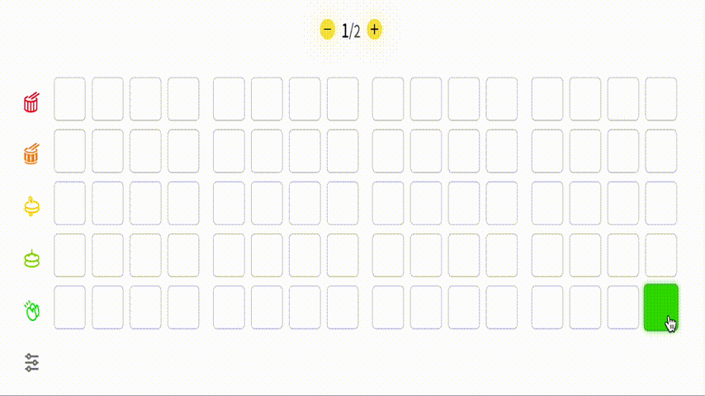
패드 페이징
포커싱 문제
키보드로 이동할 때 트랜지션이 끊기는 문제가 발생

Slide 22
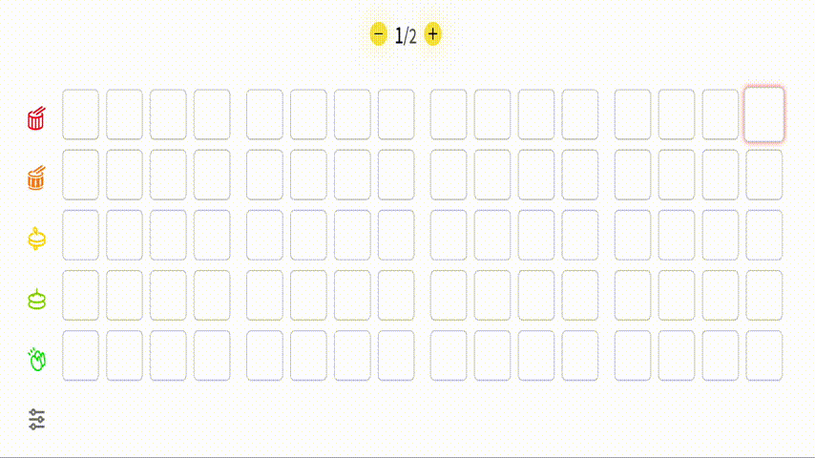
패드 페이징
포커싱 문제
overflow된 영역으로 포커싱하게 되면 브라우저에서 자동으로 스크롤해서 포커싱된 영역을 보이게 만듬

Slide 23
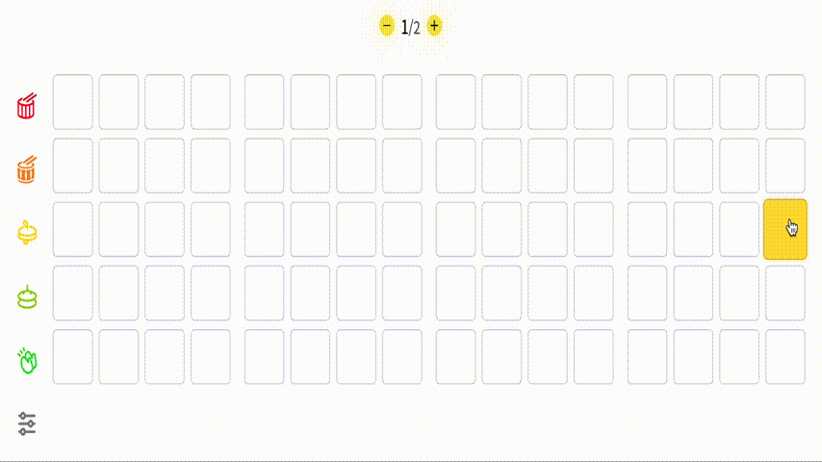
패드 페이징
포커싱 문제
포커스 이후 브라우저에서 변경한 scrollLeft 값을 다시 0으로 초기화 하여 문제 해결
문제를 해결하고 깔끔하게 이동하는 모습을 볼 수 있었다.

Slide 24
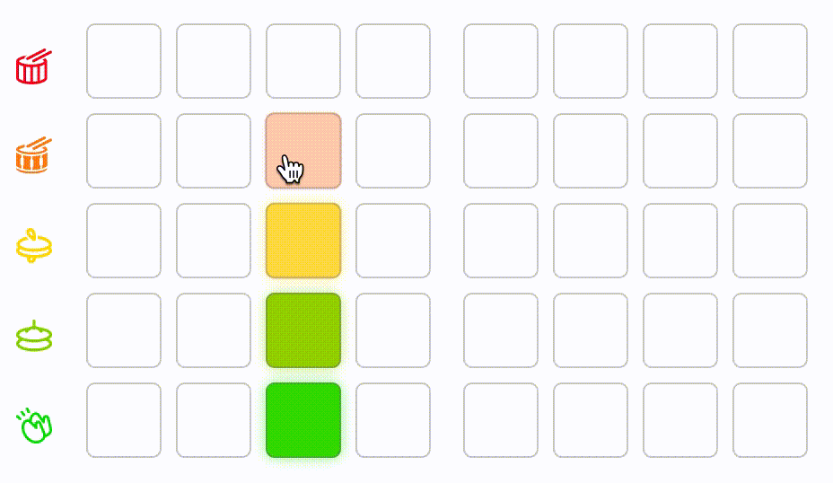
Mouse Event
다중 칸 선택
여기에 사용된 이벤트의 이름은 무엇일까요?

Slide 25
Mouse Event
다중 칸 선택
Drag
시작 요소 또는 시작 텍스트에 대해 동작

Slide 26
Mouse Event
다중 칸 선택
mousedown
mouseover
마우스 커서를 HTML 요소 안으로 이동했을 때
(버블링 O)
마우스 버튼을 눌렀을 때
mouseup
mouseleave
마우스 커서를 HTML 요소 밖으로 이동했을 때
(버블링 X)
마우스 버튼을 놓았을 때

Slide 27
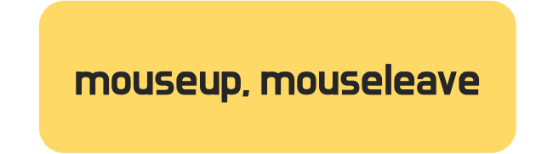
Mouse Event
다중 칸 선택
mousedown
isActive = checkbox.checked
mouseover
mouseOverCheckbox.checked = !isActive
removeEventListener
end

Slide 28
Mouse Event
Mousedown + Mouseup = Click
Mouse
down
Mouse
up
Click
Toggled!
Toggled!

Slide 29
Mouse Event
Mousedown + Mouseup = Click
preventDefault
Mouse
down
Mouse
up
Click
Toggled!
Toggled!

Slide 30
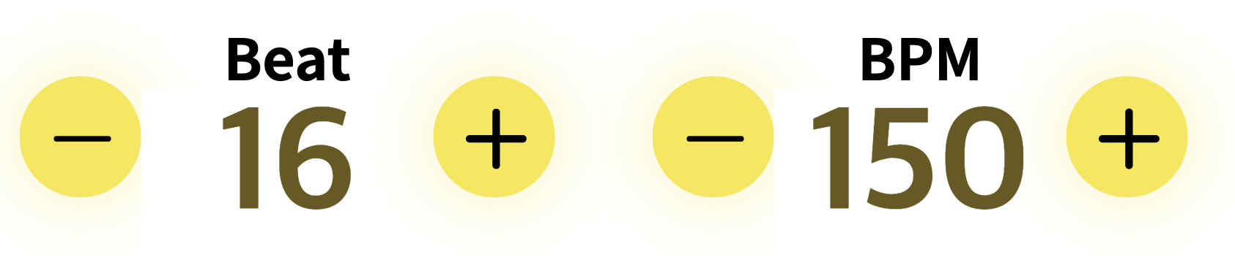
Input
Q. input value에서 최대 길이는 3이면서 숫자만 입력받고 싶을 경우

Slide 31
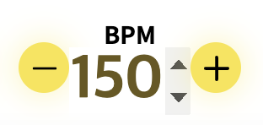
Input
첫번째 시도
<input type=”number”/>
증감 아이콘 css로 숨기기
결론
<input type=“text” maxlength=“3” /> 같은 maxlength 속성 사용 불가 -> JS 길이 검사 필요
2) <input type=“number” max=“800”/>으로 설정하여도 입력 텍스트가 800보다 큰 수가 받아짐

Slide 32
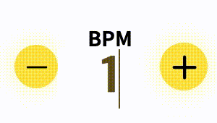
Input
두번째 시도
<input type=”text” maxlength=“3”/>
keyboard event로 keyCode확인
결론
직접 키보드로 입력할 때는 잘 동작하지만 복사/붙여넣기 기능을 통해서 숫자가 아닌 값도 입력이 되는 문제가 발생

Slide 33
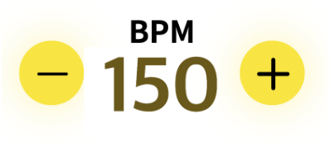
Input
세번째 시도
<input type=”text” maxlength=“3”/>
정규식으로 숫자X -> 빈 문자열
결론
최대 길이 3을 넘어가지 않으면서 숫자가 아닌 값들이 빈 문자열로 치환됨.
2) 복사/붙여넣기를 하여도 숫자 외의 값은 빈 문자열로 치환됨.

Slide 34
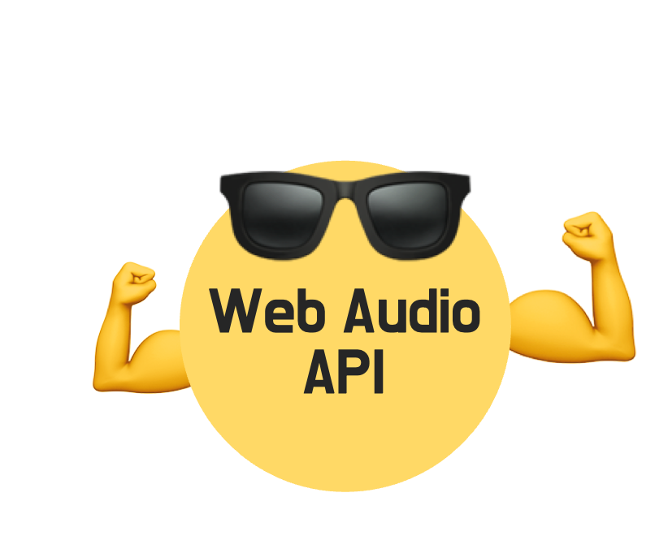
Web Audio API
오디오 제어를 위한 강력하고 다양한 기능을 제공
->오디오 컴프레션, 이퀼라이저

Slide 35
Web Audio API Flow
Audio Context
Inputs
Effects
Destination
1. 오디오 컨텍스트 생성
- 음악 재생 시 존재하지 않으면 생성
2. 컨텍스트 내에 소스 생성(ex. <audio>)
- new Audio(), createMediaElementSource를 사용하여 소스 노드 생성

Slide 36
Web Audio API Flow
Audio Context
Inputs
Effects
Destination
3. 이펙트 노드 생성(ex. 잔향 효과, 컴프레서 등)
- createAnalyser()로 오디오 시간 및 주파수 데이터 시각화를 가능하게 해주는 AnalyserNode 생성
- 그래픽을 그리기 위한 Canvas와 AnalyserNode를 활용하여 이퀼라이저 시각화
4. 오디오의 최종 목적지 선택(ex. 시스템 스피커) - context.destination
5. 사운드를 이펙트에 연결하고, 이펙트를 목적지에 연결 - connect()

Slide 37
파일 다운로드/업로드
Download
JSON.stringify
<a/>
File
Upload
<input type=“file”/>
FileReader()
JSON.parse

Slide 38
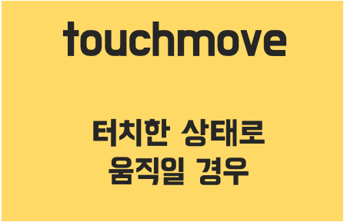
모바일 터치 이벤트
touchstart
화면 터치 시
touchend
touchcancel
화면에서 손가락을 들어올렸을 때
터치가 취소되어야 할 경우

Slide 39

모바일 터치 이벤트
Touch Start
Touch Move
===
Touch Start의 이벤트 타겟
Touch Move의 이벤트 타겟

Slide 40
모바일 터치 이벤트
Touch Start
Touch Move
!==
Touch Start의 좌표
Touch Move의 좌표

Slide 41
모바일 터치 이벤트
Touch Start
Touch Move
*Touch Move 발생 시 좌표값(ClientX, ClientY)을 elementFromPoint의 인수로 넣어 해결
*Touch Move 호출 빈도가 많아 추가 최적화 필요

Slide 42
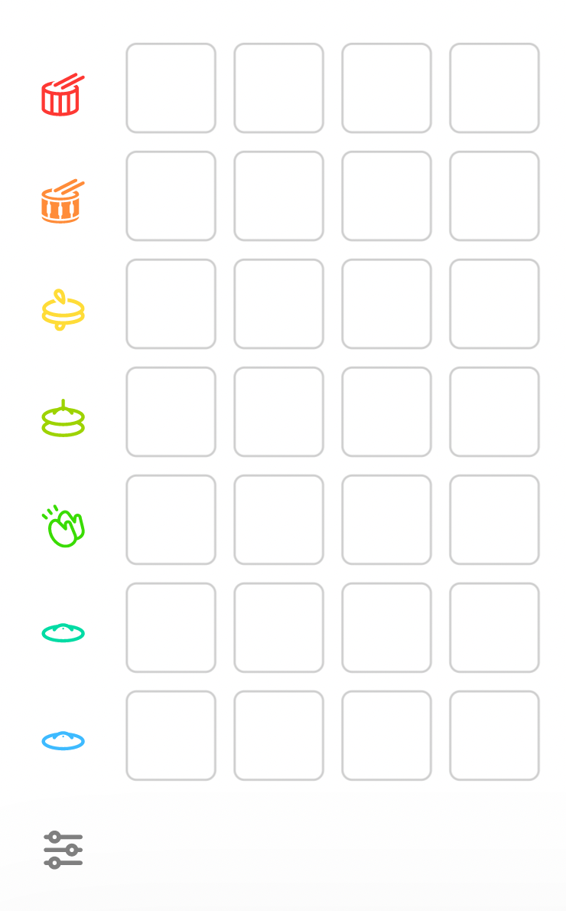
addEventListener vs Property
설정버튼 누르고 하이헷 추가
하이헷 제거 후 창을 닫음
악기 추가를 했는데 하이헷이 두개가 된다

Slide 43
addEventListener vs Property
설정버튼 누르고 하이엣 추가
-> 악기 추가 함수 등록
하이엣 제거 후 창을 닫음
하이엣 추가
-> 악기 추가 함수 등록(x2)

Slide 44
addEventListener
👍하나의 이벤트에 여러개의 함수 부여 가능
👎이벤트의 중복 등록
Property
👍 이벤트 함수 해제 시점 고민X
👎여러 개의 이벤트 함수 등록 불가능

Slide 45
KeyBoard Interaction
2021 제 2차 정보접근성 오픈 아카데미
기존의 개발한 코드가 정답이 아니다.
본인만의 방향성을 가져라.
-Teresa Kim

Slide 46
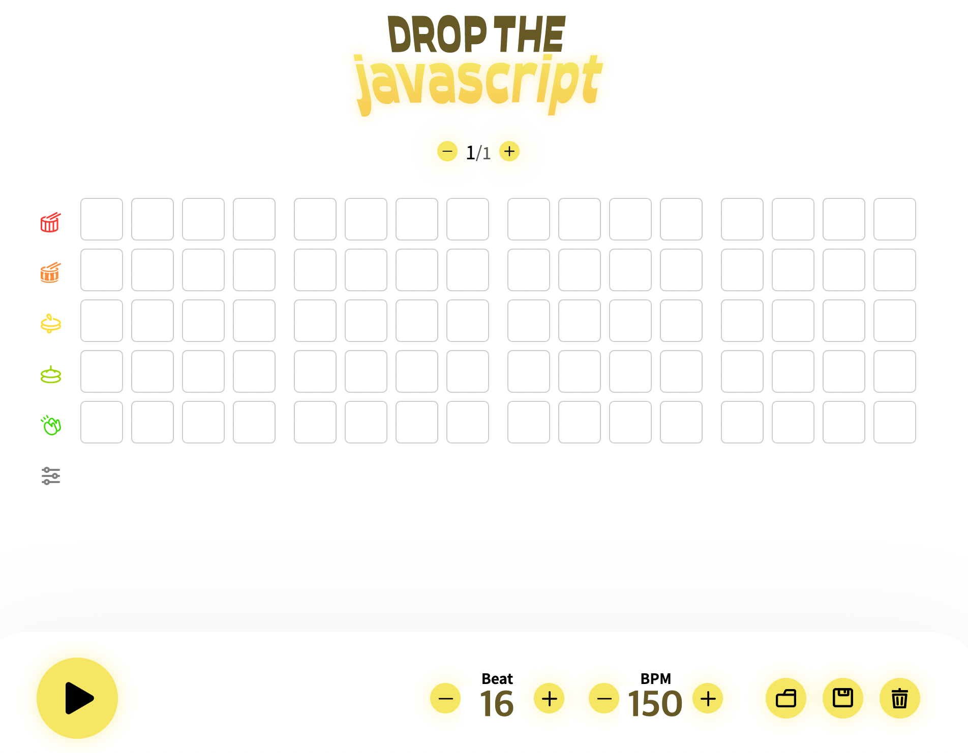
KeyBoard Interaction

Slide 47
KeyBoard Interaction
TAB?

Slide 48
KeyBoard Interaction
Tab뿐만 아니라 방향키로도 탐색 가능

Slide 49
KeyBoard Interaction
방향키 탐색을 위해..
각 행의 마지막 칸
각 행의 첫 칸
😂
재생 버튼
페이지가 여러 개인 경우
재생 중인 경우

Slide 50
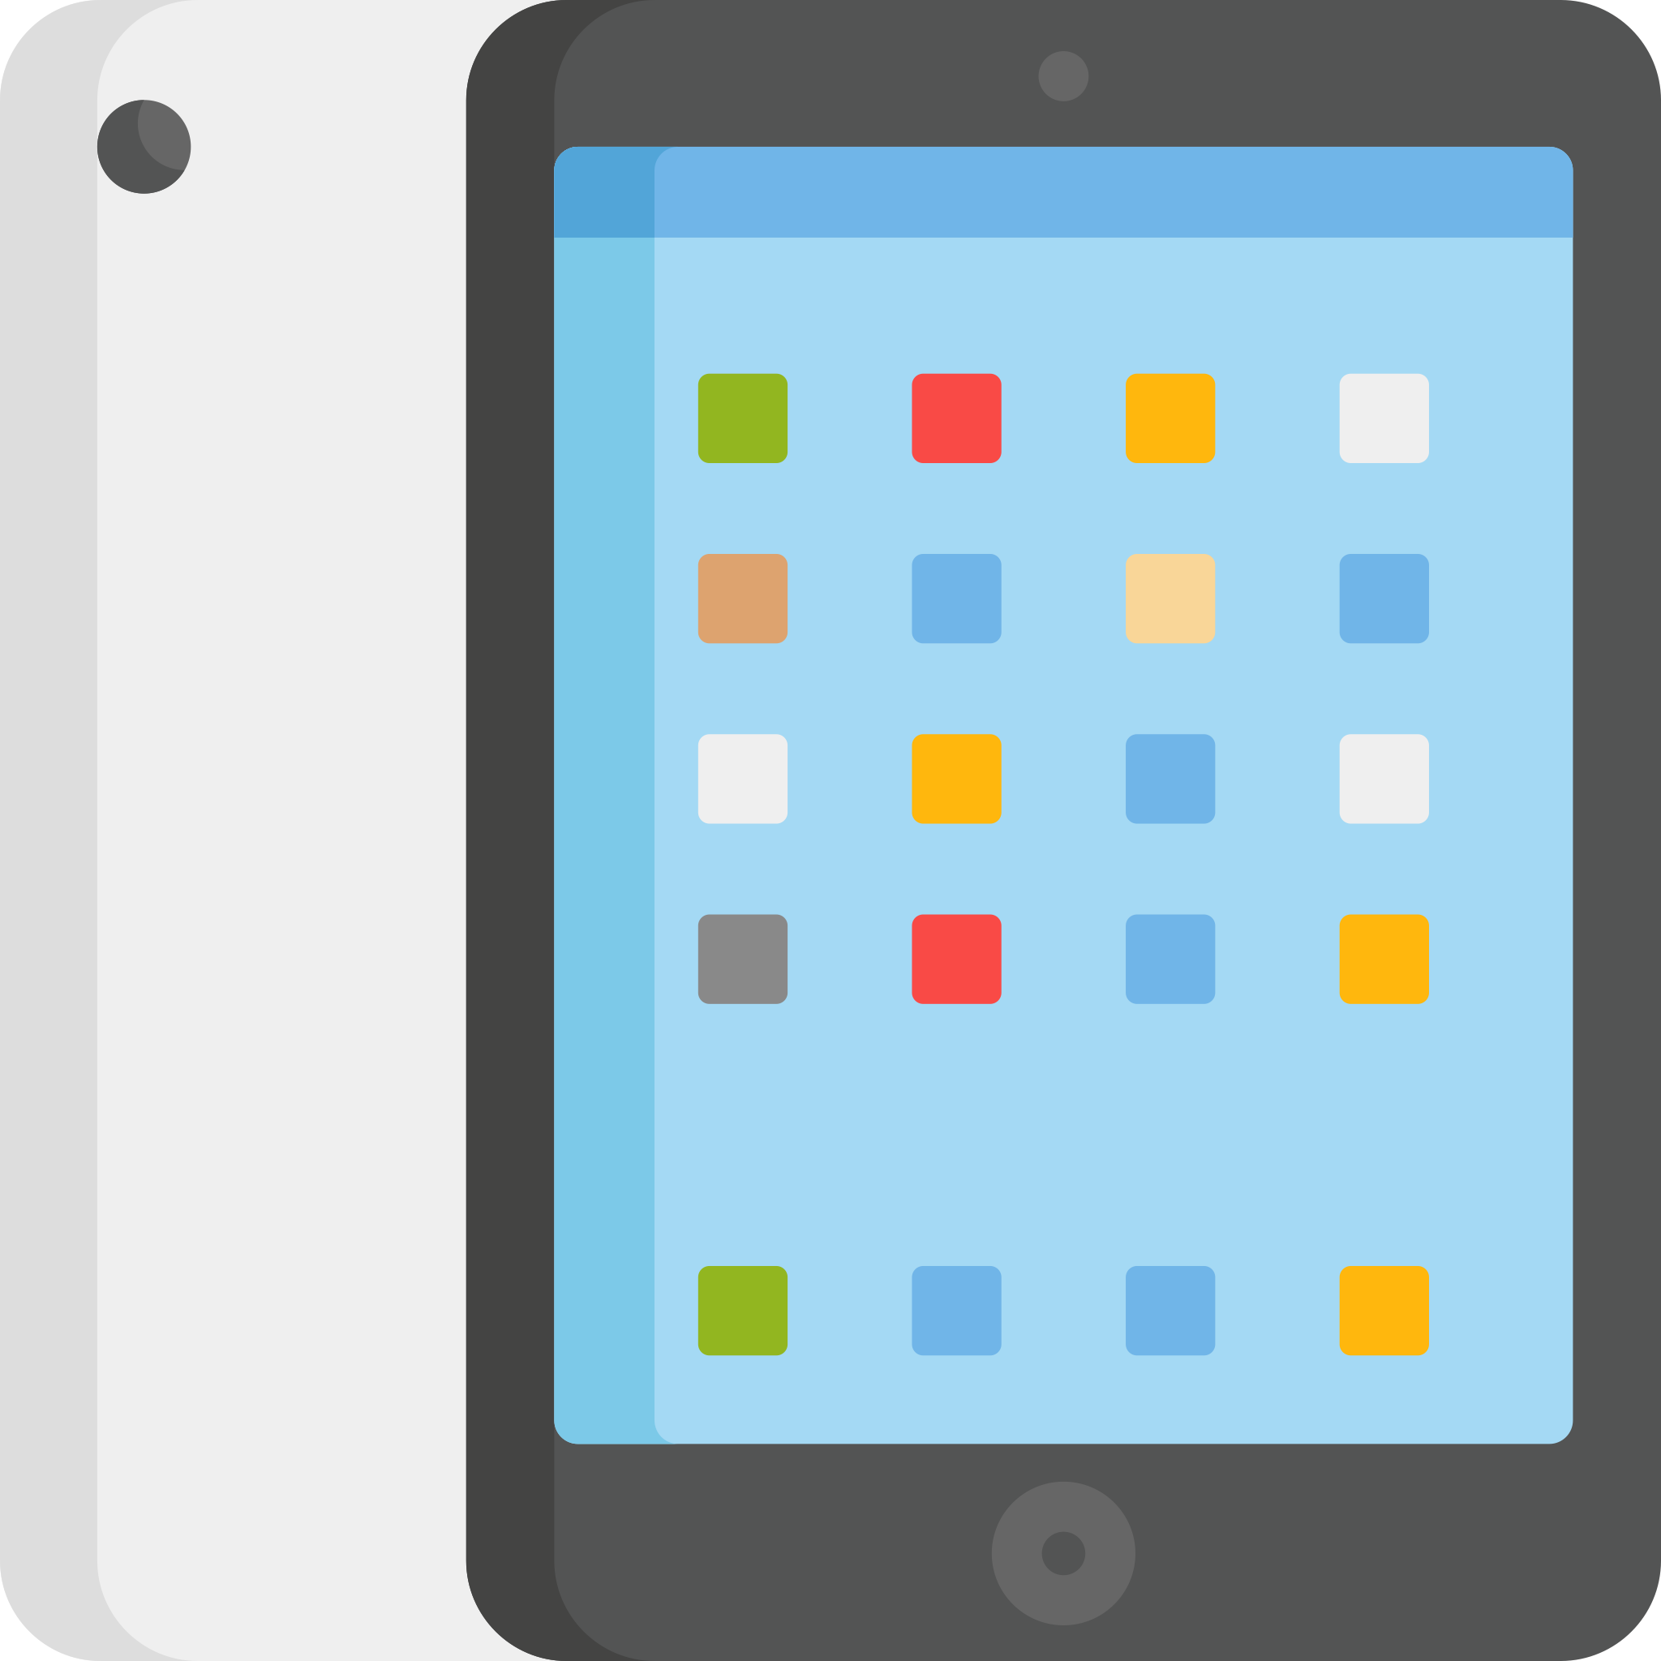

KeyBoard Interaction
태블릿과 데스크탑의 경계X
고민해가는 자세💪

